Slide 1

Adolescenza
Rodolfo Maria Rabboni
psicologo psicoterapeuta
resp. Area Gioco Patologico STDP Ancona
rodolfo.rabboni@sanita.marche.it,
071.870.5981

Slide 2

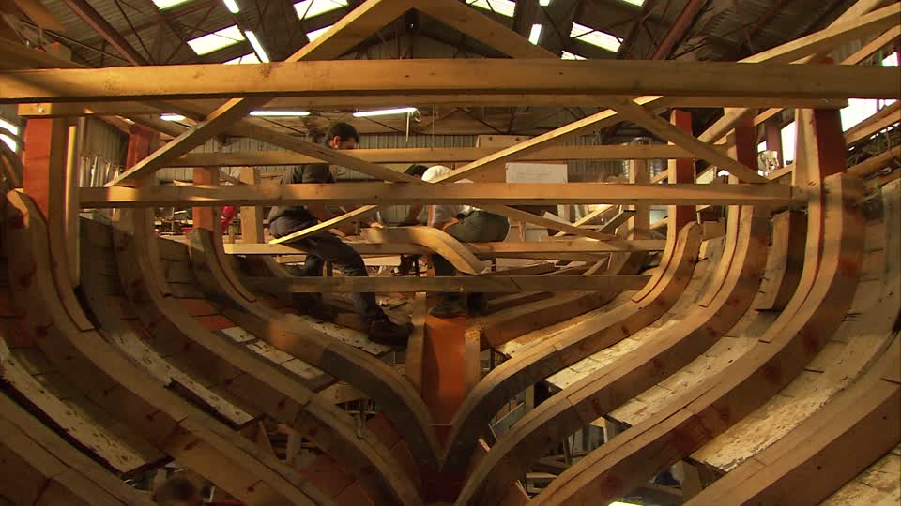
LA NAVE DI TESEO

Slide 3

pubertà
Fase
delle
trasformazioni
somatiche
Pubertas –atis, der. di pube = pelo

Slide 4

adolescenza
Fase temporale di transizione
Processo di elaborazione psichica, di appropriazione
delle trasformazioni avvenute
Processo organizzativo
Enzima che attiva la mente
verso soluzioni nuove
Adolescere (ad+alere=nutrire)= crescere

Slide 5

pubertà-adolescenza
fenomeni interagenti
la pubertà innesca un processo di cambiamento somatico che obbliga l’individuo a modificare integralmente e inevitabilmente il proprio stato identitario (processo di Soggettivazione)
l’adolescenza, inteso come processo di elaborazione psichica, può rallentare, bloccare o totalmente inibire il corso della trasformazione biologica (es. mestruazioni)

Slide 6
adolescenza
èA Roma si era adolescenti fino al trentesimo anno di età.
Il termine adolescenza, poco utilizzato fino al XVII, coesisteva con
il termine infanzia.
èNel Medio Evo e per buona parte dell’Età Moderna, i bambini
passavano direttamente dall’ambiente femminile domestico (la
mamma, la sorella maggiore, la tata) al mondo adulto, bruciando
le tappe dell’adolescenza e della giovinezza.

Slide 7
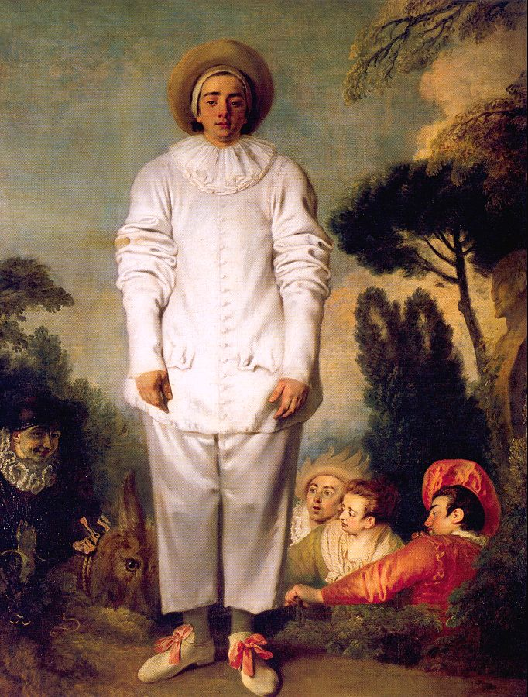
adolescenza
Secondo ARIES, la
differenziazione tra seconda
infanzia e adolescenza è
tardiva ed è in relazione alla
strutturazione del percorso
scolastico: fino al XVIII sec.
si potevano trovare in una
stessa classe bambini di 10
anni e giovani uomini di 25

Slide 8

adolescenza
L’adolescenza è una creazione
sociale del XIX secolo.
Nel 1904 lo psicologo STANLEY
HALL pubblicò il primo libro sul
tema. Nel descriverla fece ricorso al
concetto romantico di periodo
tumultuoso, denso di conflitti e
di instabilità, esattamente come
accade nelle ere che precedono
la civilizzazione.

Slide 9

MARGARET MEAD definì
l’adolescenza come l’epoca
dell’idealismo, della rivolta contro
l’autorità, dei conflitti inevitabili.
Secondo lei: non è un fenomeno
universale (non esiste tra gli abitanti
di Samoa); più la società è
complessa più l’adolescenza è lunga e
carica di contraddizioni.
HUERRE segnala come la sua durata
varia secondo le culture e risponde ad un periodo prolungato di subordinazione, creato per favorire le esigenze della classe dominante adulta.

Slide 10
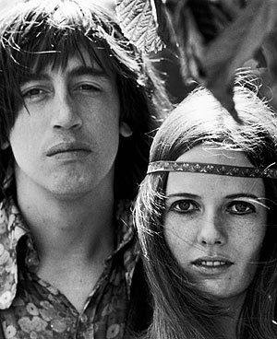
adolescenza
Così come la concepiamo oggi, è un fenomeno recente: è una acquisizione di massa solo dopo gli anni sessanta.
Nonostante ne riconosciamo l’esistenza come categoria demografica ben definita di individui.….
....in realtà la situazione degli adolescenti non è mai stata così paradossale!

Slide 11

J.S. BRUNER dichiara che,
per la prima volta, la generazione intermedia
ha il potere di proporre
forme di comportamento
nuove.
L’adolescenza diventa una specie di modello sociale e culturale tanto per bambini, quanto per adulti.

Slide 12
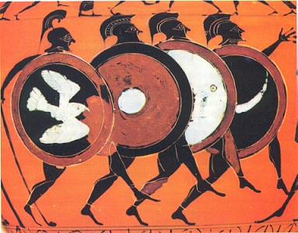
riti di passaggio
Fenomeno culturale, che varia a seconda delle etnie, con il compito di traghettare l’individuo da
un periodo all’altro della vita, fino ad acquisire lo status adulto.
L’obiettivo è
accompagnare
ed incanalare la potenzialità caotica dell’età in forme codificate,
in maniera tale da garantire la stabilità dell’ordine sociale.

Slide 13

L’identità culturale non coincide più necessariamente con quella biologica

Slide 14
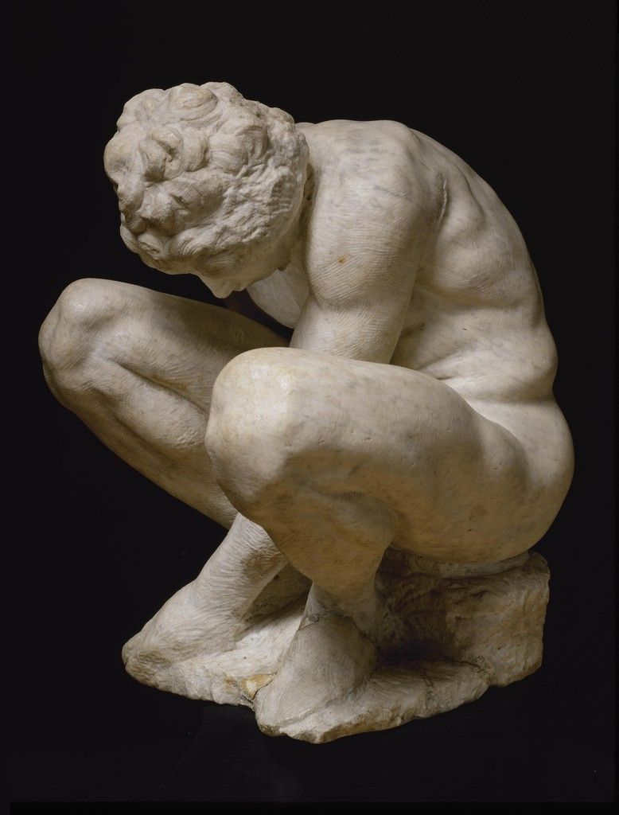
compiti dell’adolescenza
Trasformare i legami con i genitori
Elaborare il lutto della separazione dalle certezze del mondo infantile
Rifondare la sicurezza di sé
Integrare i cambiamenti del corpo indotti dalla pubertà

Slide 15

compiti dell’adolescenza
Reinvestire narcisisticamente
il proprio corpo e riappropriarsene
simbolicamente (da corpo “biologico”
a corpo “libidico”).
Definire il Sé somatico in maniera
chiara: ciò comporta la perdita
dell’illusione di perfezione,
di onnipotenza e della
fantasia della bisessualità
Il corpo deve divenire vivo, reale e abitabile

Slide 16

compiti dell’adolescenza
rifondare
psichico
il Sé somatico
relazionale

Slide 17
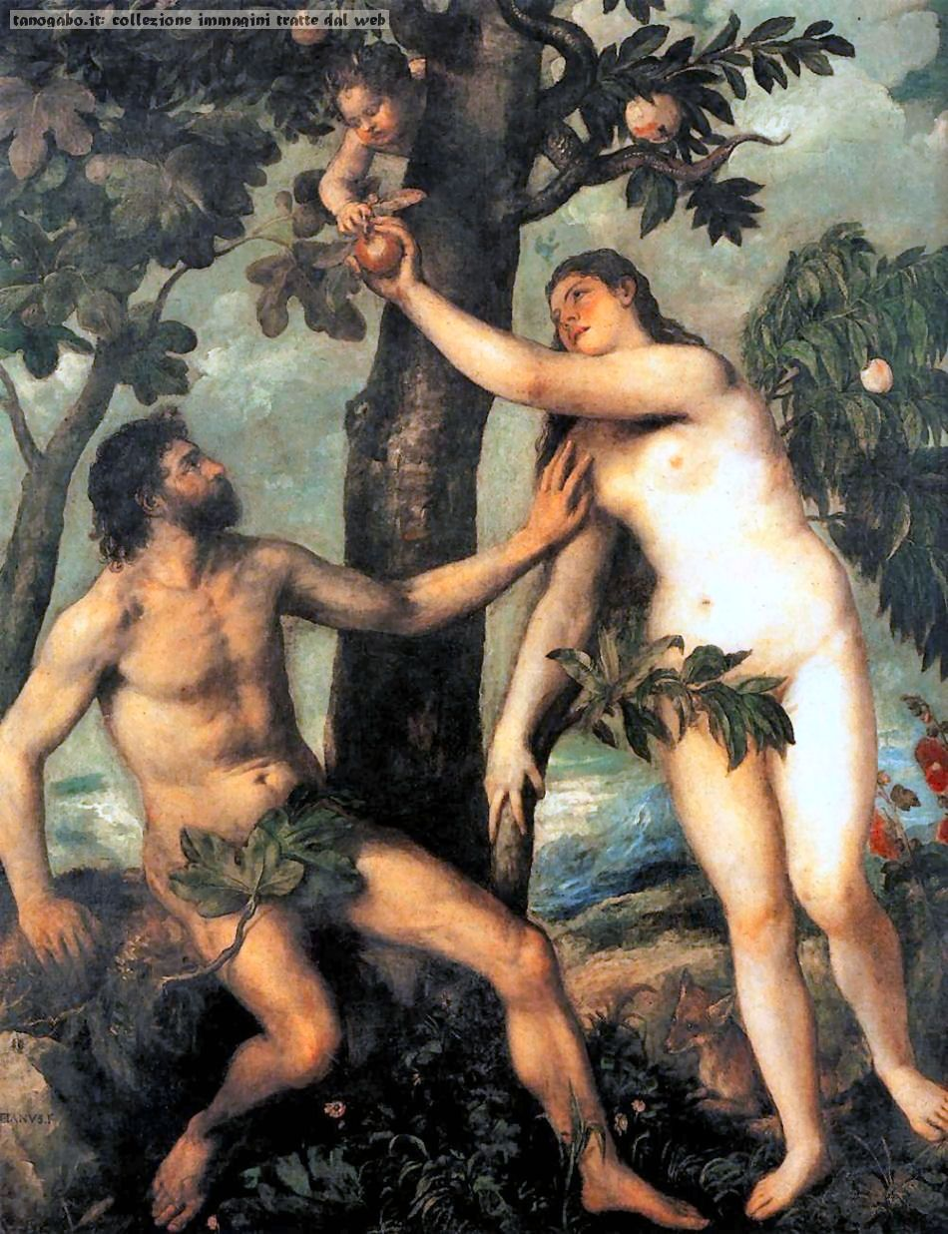
compiti dell’adolescenza
Fondamentale è l’acquisizione
del concetto di limite come
funzione basilare ordinatrice e
regolatrice della vita psichica:
interno/esterno
psichico/somatico
Io/l’Altro
realtà/fantasia

Slide 18
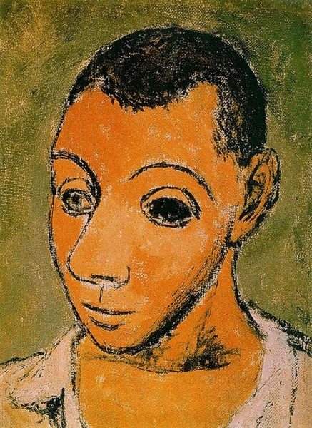
La pubertà intensifica fisiologicamente sia le pulsioni libidiche sia quelle aggressive. Entrambe sono veri i motori del processo di Soggettivazione

Slide 19
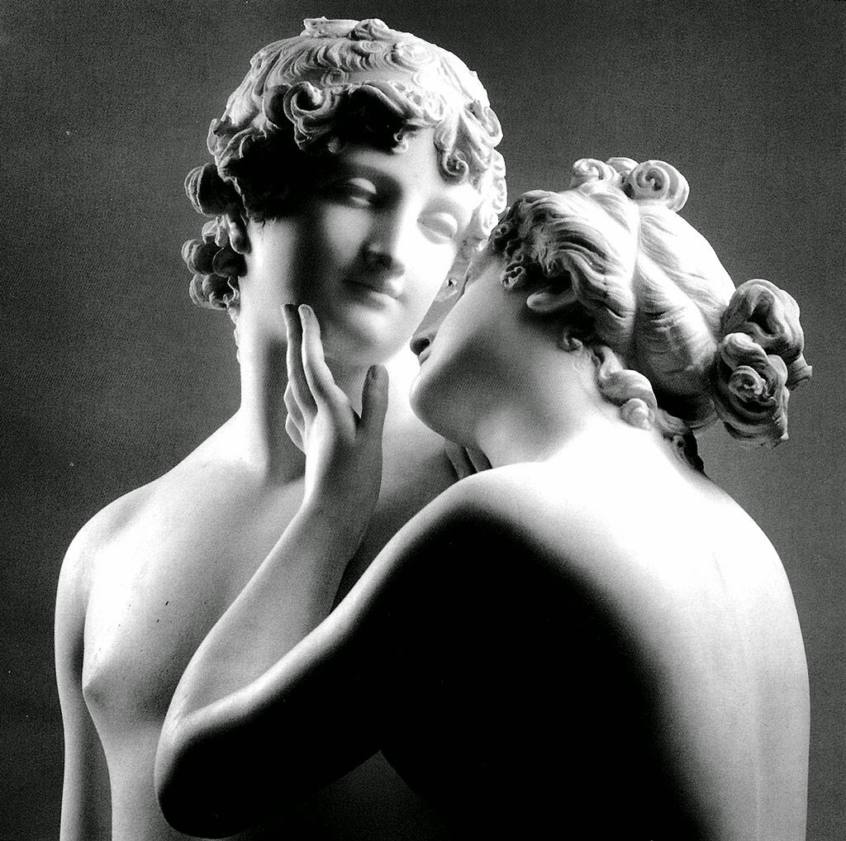
pulsione sessuale 1
Esplorare ed integrare
nuove forme di sensorialità e sensualità che si impongono e si innescano
sulle antiche esperienze

Slide 20
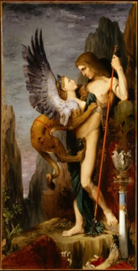
pulsione sessuale 2
Esplosione libidica (energia libera,
non legata) che destabilizza l’Io,
lo carica di angoscia e lo rende
fragile perché riattiva la dinamica
edipica e la minaccia dell’incesto
(ora possibile).
Induce stati di vergogna,
colpevolizzazione, confusione e
depressione di fronte alla perdita
dell’Io Ideale.

Slide 21

Importante considerare i
rapporti Io/Es e i meccanismi di
difesa messi in campo:
- scarico immediato della tensione
- regressione a fasi precedenti
- ipersessualità/disgusto
- ascetismo, razionalizzazione
- isolamento e allontanamento dai genitori

Slide 22
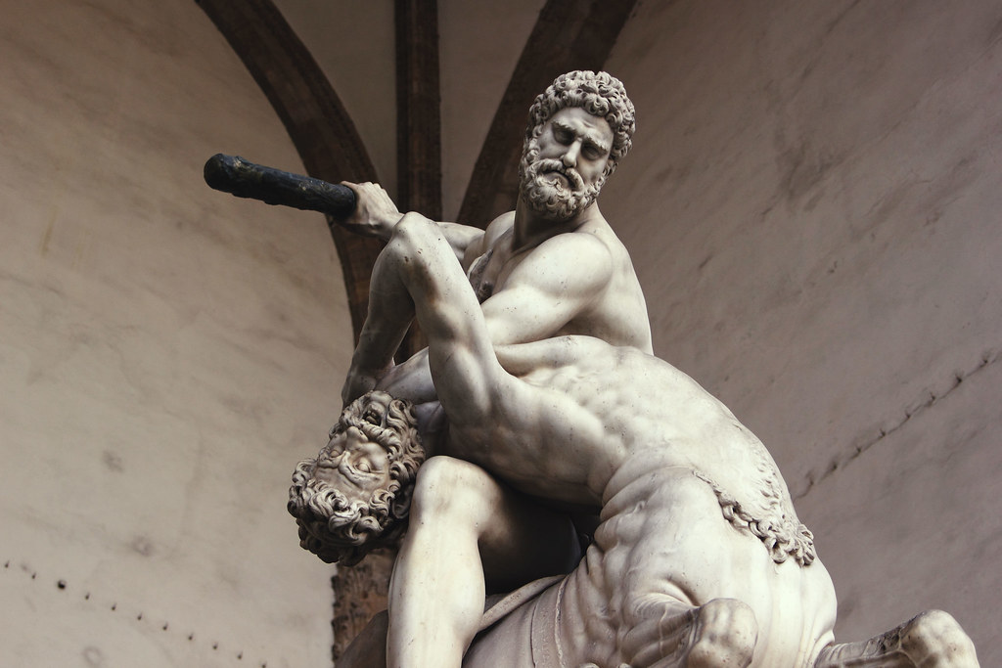
Pulsione aggressiva
L’aggressività («aggredior» = aggredisco, da «gradior» = vedo, cammino, mi avvicino, entro in contato) mantiene la componente relazionale

Slide 23
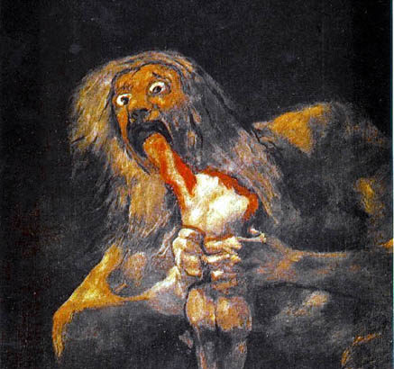
pulsione aggressiva
WINNICOTT:
«crescere e per natura un atto aggressivo»
(mito di successione di Urano, Crono, Zeus)
Non ha lo scopo di distruggere ma «procura il senso di essere reale»

Slide 24
«Dobbiamo intendere l’aggressività come forza vitale, quando la capacità di distruggere è parallela alla preoccupazione di proteggere ciò che si ama dalla propria distruttività».
Donald Winnicott

Slide 25
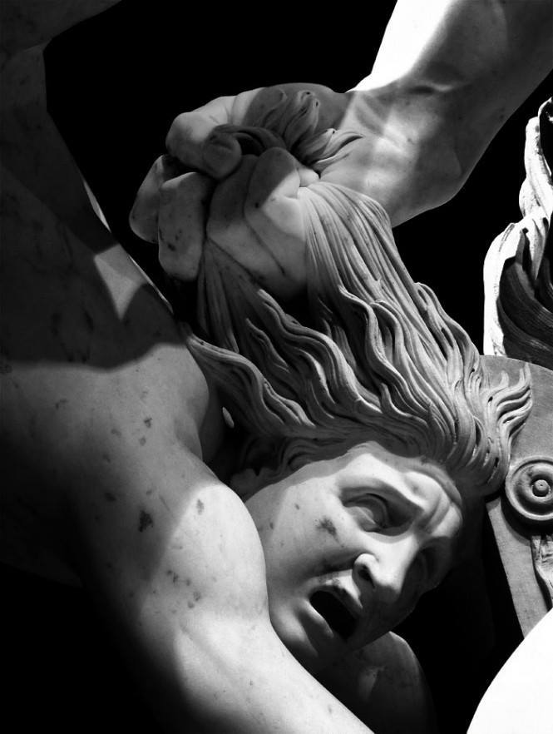
pulsione aggressiva
La distruttività («disfare» ciò che si è costruito, accumulato strato su strato, «struere«) comporta l’annullamento dell’oggetto, quindi del Sé, che dell’oggetto si nutre.
La violenza («vis» = «forza»), crea sopraffazione e danno
Al contrario dell’aggressività, sono de-oggettualizzanti
e de-soggettualizzanti

Slide 26
«A volte la violenza è il tentativo del Soggetto di sbarazzarsi di un vissuto traumatico, che non si riesce ad elaborare, come nel caso di una bomba dalla miccia accesa, che va immediatamente lanciata, proiettata su un nemico designato (o magari soltanto sul primo malcapitato), prima che scoppi addosso al soggetto stesso».
Armando Novelletto

Slide 27
«A volte l’adolescente ricerca in maniera inconscia situazioni violente che devastato il suo passato.
In questo modo tenta di mettersi alla prova per superare l’ostacolo (da una posizione passiva ad una attiva) e per confrontarsi con il senso del limite».
Donald Winnicott

Slide 28

conflitti tipici dell’adolescenza
Quello di cui ho bisogno è ciò che mi minaccia
Richiedere la presenza dell’Altro attiva fantasie di sottomissione passiva e umiliate e al contempo propone la minaccia dell’incontro sessuale/incestuoso

Slide 29
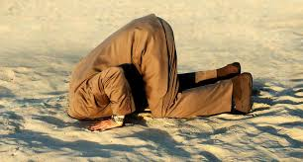
conflitti tipici dell’adolescenza
Alienazione
Metamorfosi rapida, brutale e inarrestabile del corpo che
l’adolescente spesso sperimenta drammaticamente come al
di fuori del suo desiderio e della sua capacità di controllo

Slide 30

adolescenza oggi
Grande attenzione ma mai così contraddittorio lo stato dell’adolescente:
Adolescenza come
FASE
PROCESSO
STATO PERMANENTE

Slide 31
adolescenza oggi
Grande attenzione ma mai così contraddittorio lo stato dell’adolescente:
adolescenti privati della loro posizione e identità (crescita veloce dei bambini per divenire ado e adulti che scimmiottano la fase ado)

Slide 32
adolescenza oggi
Grande attenzione ma mai così contraddittorio lo stato dell’adolescente:
mancanza di riti di iniziazione, per cui la gestione dell’angoscia è lasciata al singolo

Slide 33
adolescenza oggi
Grande attenzione ma mai così contraddittorio lo stato dell’adolescente:
richieste contrastanti, come la precoce adultizzazione e la costrizione al prolungamento dello stato di passività

Slide 34
adolescenza oggi
Grande attenzione ma mai così contraddittorio lo stato dell’adolescente:
mancanza di modelli certi di crescita (valore della cultura,
della lealtà, del lavoro?...)

Slide 35
adolescenza oggi
Grande attenzione ma mai così contraddittorio lo stato dell’adolescente:
lotta estrema al mondo adulto e esaltazione del legame del
gruppo dei pari

Slide 36
adolescenza oggi
Grande attenzione ma mai così contraddittorio lo stato dell’adolescente:
“fine dell’esperienza”

Slide 37
adolescenza oggi
Grande attenzione ma mai così contraddittorio lo stato dell’adolescente:
uno dei più grandi ostacoli alla
sua crescita a volte è proprio…
l’adulto

